Slide 1

TRABAJO DE TITULACIÓN PREVIO A LA OBTENCIÓN DEL TÍTULO DE MAGISTER EN: GESTIÓN DE LA CALIDAD Y DE LA PRODUCTIVIDAD
MODELO DE SEGUIMIENTO Y CONTROL PARA UNA EMPRESA CONSULTORA APLICANDO EL BALANCED SCORECARD.
AUTOR: ING. MARÍA GABRIELA VILLAGÓMEZ TORRES
DIRECTOR: ING. JORGE RAÚL RODRÍGUEZ POZO MGCP.

Slide 2


El problema
La empresa consultora actualmente no cuenta con un sistema de monitoreo y control de su gestión.
Lleva un seguimiento específico a sus procesos misionales a través de los indicadores establecidos para este fin.
No ha considerado ningún sistema de seguimiento integral en alineación estratégica, perspectivas empresariales e indicadores.

Slide 3
Objetivos
OBJETIVO GENERAL
Diseñar un modelo de seguimiento y control para una empresa consultora aplicando el Balanced Scorecard.
Objetivo específico 1
Realizar un análisis del macroentorno y microentorno de la empresa consultora, considerando los factores más transcendentales aplicables a la misma.
Objetivo específico 2
Proponer el modelo de seguimiento y control para la empresa consultora, aplicando la metodología del Balanced Scorecard.
Objetivo específico 3
Desarrollar el despliegue de los ejes estratégicos de la organización, consolidación en plan operativo anual y mapa estratégico.

Slide 4

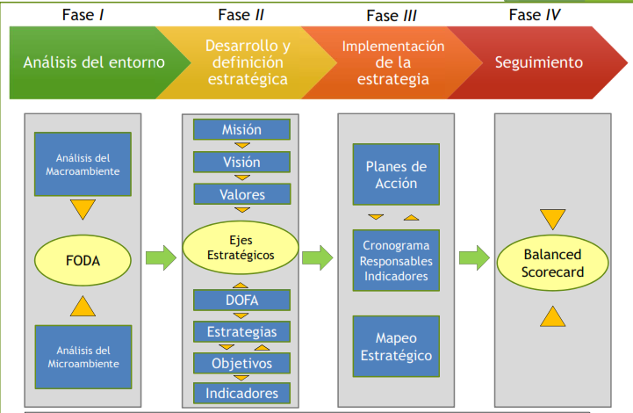
CUMPLIMIENTO
DE
OBJETIVOS

Slide 5
Factores Macroentorno
ANÁLISIS DEL ENTORNO
Regulaciones
La competencia
Condiciones macroeconómicas del país
Factores Microentorno
Estructura orgánica y de procesos
Clientes
Servicios

Slide 6
Despliegue de misión, visión y valores
DESARROLLO Y DEFINICIÓN ESTRATÉGICA

Slide 7
Despliegue de objetivos GENERALES Y ESPECÍFICOS

Slide 8
Despliegue de INDICADORES
MENSUALES

Slide 9
Despliegue de INDICADORES
TRIMESTRALES

Slide 10
Despliegue de INDICADORES ANUALES

Slide 11
Despliegue de ESTRATEGIAS

Slide 12
MAPA ESTRATÉGICO

Slide 13
MODELO DE SEGUIMIENTO Y CONTROL

Slide 14
CONCLUSIONES
El análisis del microentorno es fundamental para conocer los factores que afectan directa o indirectamente en el desenvolvimiento interno de la empresa consultora ya sea de manera positiva o negativa, los resultados de este análisis permiten la definición de fortalezas y debilidades.
El análisis del macroentorno es primordial para conocer los elementos que influyen directa o indirectamente en la empresa consultora ya sea de manera positiva o negativa, los resultados de este análisis permiten la definición de amenazas y oportunidades.
Al estar relacionados positivamente y direccionados hacia un fin beneficioso para la empresa consultora, se ha logrado desplegar de manera satisfactoria los ejes estratégicos de la organización, plan operativo anual y mapa estratégico planteados en la metodología.

Slide 15
CONCLUSIONES
La misión, visión y valores constituyen la filosofía estratégica de la empresa consultora y son sin discusión la base de alineación para el desarrollo del resto de ejes estratégicos.
Los ejes estratégicos alineados de manera correcta en efecto cascada: misión y visión, objetivos, estrategias e indicadores; garantizan que toda esta información tenga alta relación, concordancia entre sí y esté enfocada a un objetivo común.
Los objetivos se han desarrollado en función de la misión y la visión de la empresa consultora, bajo el marco de las perspectivas del Balanced Scorecard: financiera, clientes, procesos, aprendizaje y desarrollo; lo cual aterriza de manera específica en lo que se quiere lograr en la organización.

Slide 16
CONCLUSIONES
La empresa consultora maneja la estrategia genérica de diferenciación, porque su intención siempre ha sido ser únicos en el servicio integral de gestión de certificaciones sanitarias que ofrecen a sus clientes.
Un indicador ha sido asignado a cada objetivo para garantizar el seguimiento, control y evaluación periódica; en virtud de la toma de decisiones oportunas para una mejora continua dentro de la organización.
Finalmente se propuso el modelo de seguimiento y control basado en las cuatro perspectivas del Balanced Scorecard, donde se ha sintetizado toda la información documentada en el desarrollo de este proyecto y centrado su importancia en los indicadores y sus resultados con respecto a las metas establecidas para cada uno de ellos; buscando un constante seguimiento que garantice la mejora continua en la empresa consultora.

Slide 17
RECOMENDACIONES
Se recomienda a la empresa consultora, continuar aplicando la metodología de análisis planteada en este proyecto al momento de actualizar la información que crea pertinente.
La empresa consultora debería actualizar su análisis del entorno al menos tres veces por año, para considerar los cambios tanto en factores internos como en externos que puedan influir directamente en el desenvolvimiento del negocio, y así, poder tomar decisiones acertadas para garantizar su continuidad y crecimiento en el mercado.
Al momento de actualización de la información dentro de la empresa consultora, se recomienda utilizar las matrices de relación de misión y visión, objetivos generales con específicos, objetivos y estrategias para asegurarse que se encuentran alineados hacia un mismo fin.

Slide 18
RECOMENDACIONES
La empresa consultora debe considerar que el despliegue de los ejes estratégicos puede y debe actualizarse cada cierto período de tiempo a excepción de la misión, ya es la razón por la cual la empresa fue creada y no puede cambiar.
En tema de indicadores, se recomienda a la empresa consultora considerar que, cuando un indicador se encuentra siempre en cumplimiento por un largo período de tiempo, es necesario ajustar la meta con una exigencia mayor para garantizar siempre una mejora continua.
Tomando en cuenta que el Balanced Scorecard fue la base del modelo presentado, la empresa consultora debería considerar la implementación y ejecución del modelo de seguimiento y control propuesto para dar continuidad al proyecto y llegar a cumplir con los objetivos de la organización.

Slide 19
“Lo que no se define no se puede medir. Lo que no se mide, no se puede mejorar. Lo que no se mejora, se degrada siempre”.
William Thomson
MUCHAS
GRACIAS

